Slide 1
Travail de cloche
Quelle est la pièce chez vous où vous passez le plus de temps?

Slide 2
Bonjour!
lundi, le huit avril

Slide 3
Pourquoi tombons-nous?
Nous tombons pour apprendre comment se lever.

Slide 4
Sommes-nous prêts?
Nous sommes prêts !

Slide 5
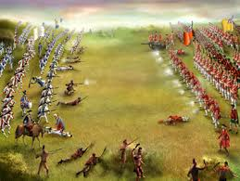
The Battle of the Plains of Abraham, fought on September 13, 1759, decided forever the fate of the French province of New France. The battlefield is now a park in Quebec. It was formerly a golf course.

Slide 6
Pensez à votre maison idéale.
Où est-il?
Combien de pièces a-t-elle?
Quelles sont les pieces les plus importantes?

Slide 7
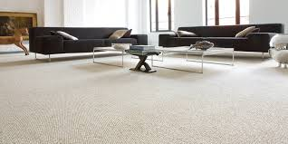
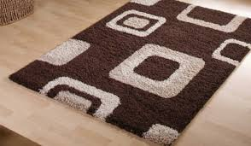
la moquette
le tapis

Slide 8
Quelles couleurs voulez vous pour les murs, les sols, et les meubles?

Slide 9
Quelle est la pièce chez-vous où vous passez le plus de temps?
Quels sont les meubles que vous voulez avoir dans cette pièce?

Slide 10
Billet de sortie
Quels sont trois meubles que vous trouvez dans votre salle préférée chez vous?

